Slide 1
更新功能操作步骤
目录
热升级操作步骤
FAQ

Slide 2
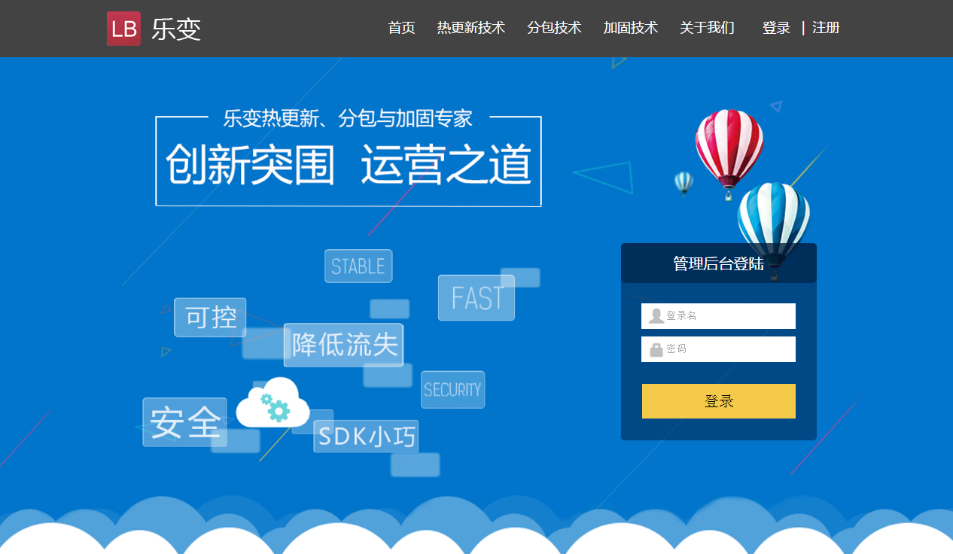
热升级操作步骤
1、登录网址：http://www.loveota.com/register/login.html（国内）
http://www.loveota.net/register/login.html（海外）。
2、使用乐变提供的账号和密码登录。

Slide 3
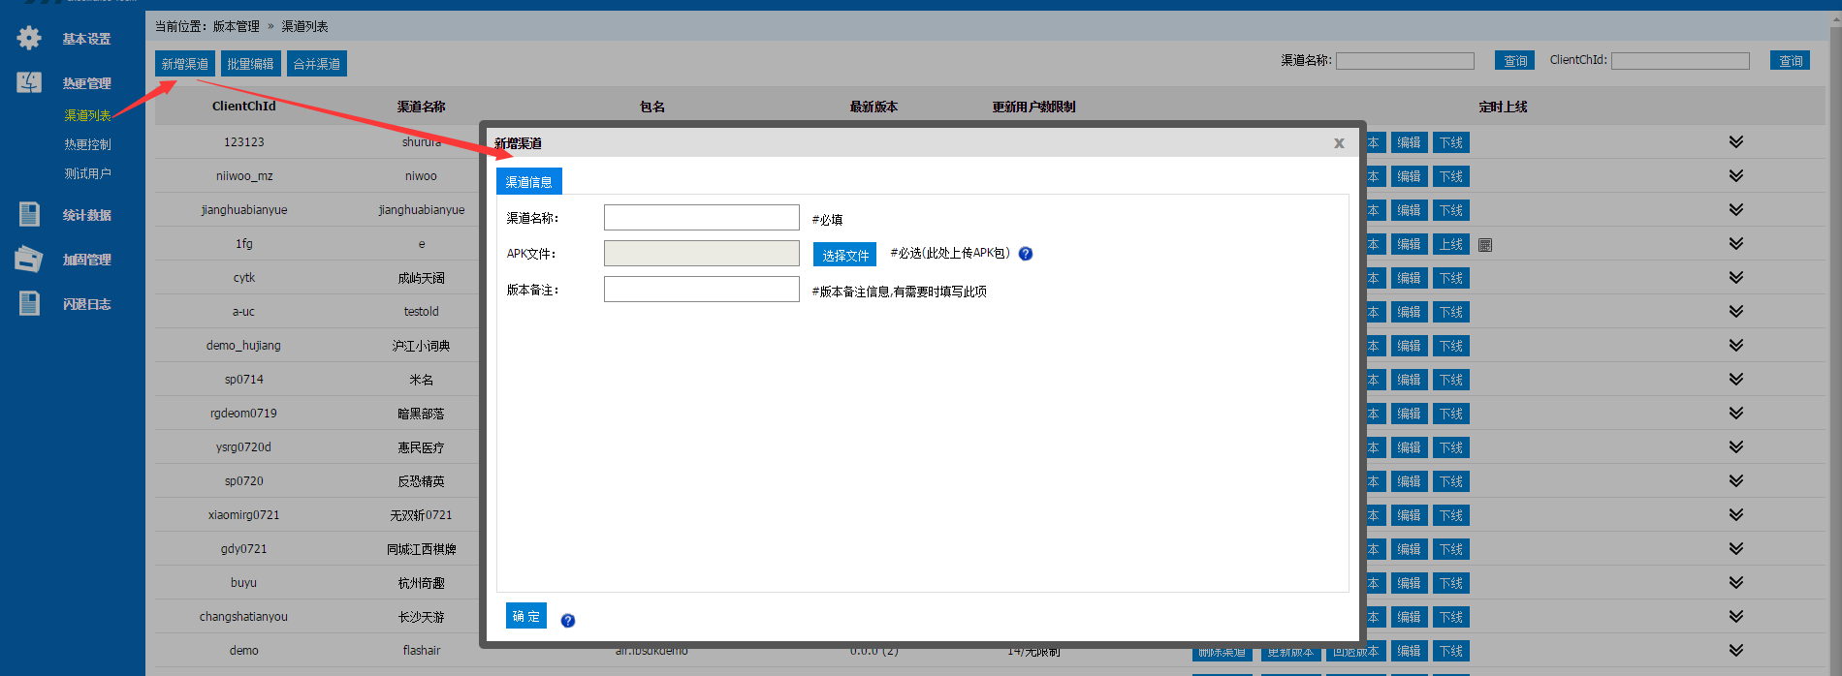
3、完成后在热更管理-渠道列表中点击新增渠道,上传集成乐变SDK后的APK
附1：渠道名称可随意填写，方便您们记忆就行。
附2：版本备注是选填项，不想填可以不用填写。
附3：点击确定后，包体越大，上传的时间也会相应的增加。

Slide 4
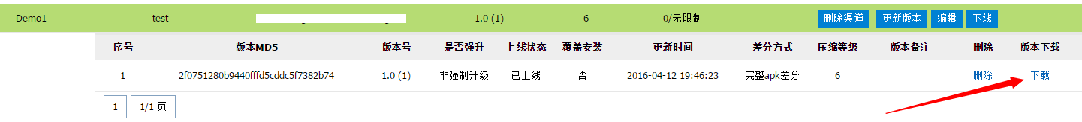
4、上传完成后就可以在历史版本中可以查看到，或者直接安装对应的上传包，然后正常运行测试（上传的包和历史版本中的包是一样的）

Slide 5
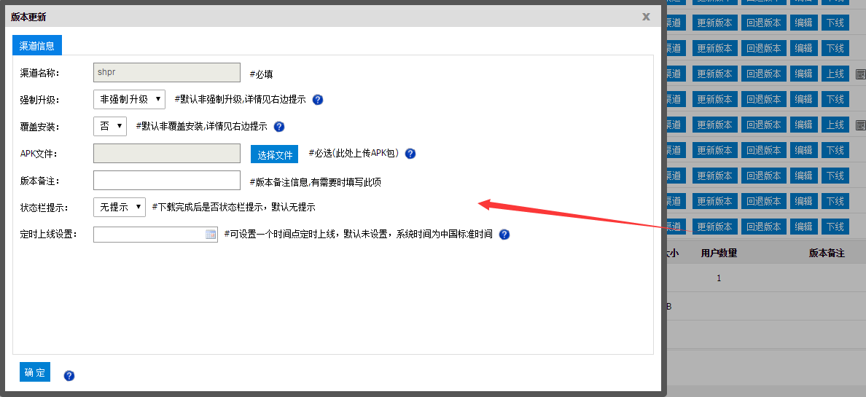
5、之前已经将版本1进行上传后，需要进行版本更新，这时再次进入更新管理界面进行自动升级，点击更新版本，会提示非强制更新和强制更新(后续可在编辑中实时调试) ，完成后确定提交即可。【测试热升级请按‘版本测试’进行测试】
非强制更新：用户可以正常的登录游戏，不会有任何提示，当用户切换到wifi网络，在用户不知情的情况下自动更新到最新版本，下载完成后，再一次进入游戏时已经是最新版本了，流量用户会提示有版本需要更新是否更新或继续游戏。
强制更新：用户必须更新最新版本才能正常进入游戏，但是已经在游戏中的玩家不会受到影响；使用流量网络的用户进入游戏会强制更新版本，不然将会无法进入游戏【建议慎重使用此更新】。
APK文件：上传高版本的APK

Slide 6
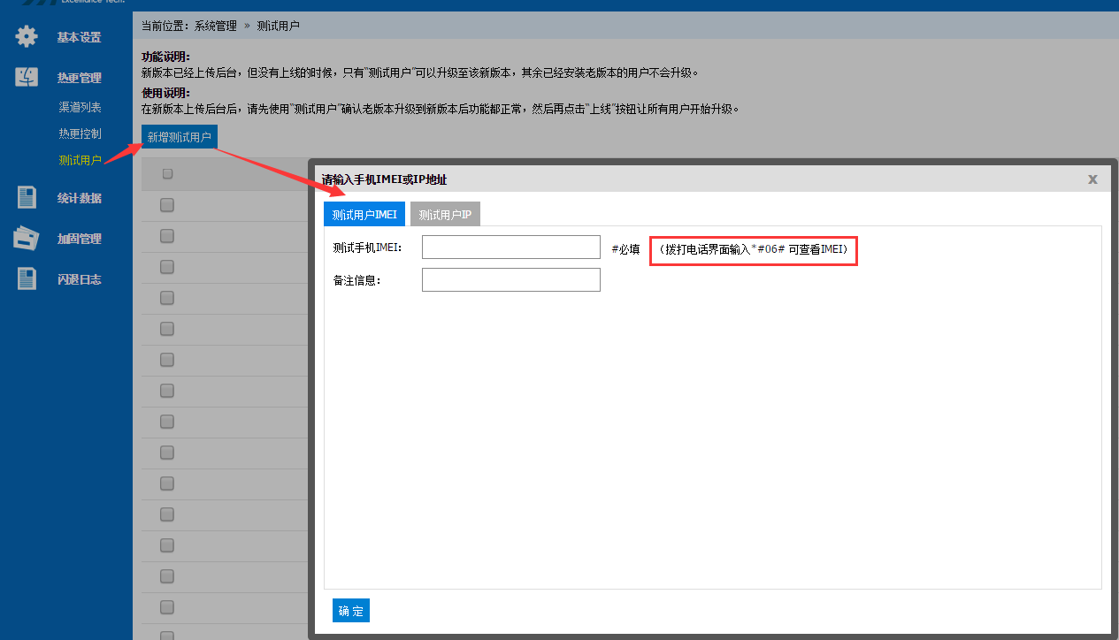
测试白名单
6、查看历史版本中会出现2个版本，这时在热更管理界面-测试用户中，输入测试手机IMEI【手机拨打电话界面输入*#06#】，然后进行升级测试，测试没问题后，点击上架【用户就会自动更新新版本】。
注明：在未上架之前的测试版本是内部测试，上架以后，就会对所有用户玩家进行更新版本【建议慎重使用】。

Slide 7
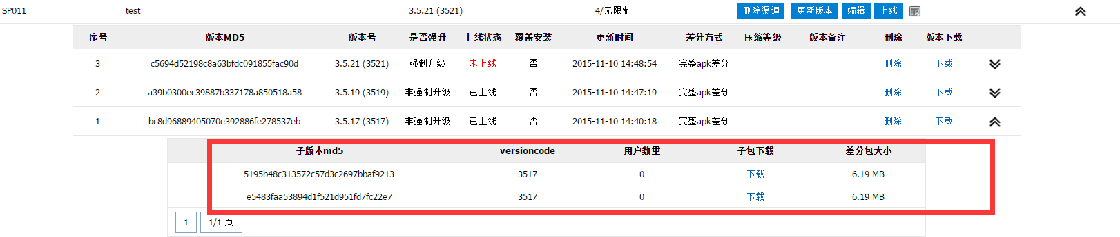
子版本
7、版本管理中当再次上传同ClientChId和同versioncode版本时，会自动分配到同版本下
面；或者当渠道或者其它方多次对此游戏包二次打包，同时也会自动上传到母包的子版本中（此功能需求在后台已上传母包的情况下，才会生效）。

Slide 8
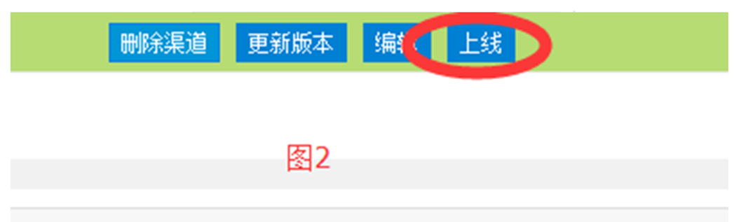
上下线状态
8.新建立的渠道版本1是默认非上线的状态，如下图2呈现的状态
9.渠道中更新版本后，就会有上线的选项，点击点击后，此渠道所有用户都会更新到最新版本，如下图2呈现的状态

Slide 9
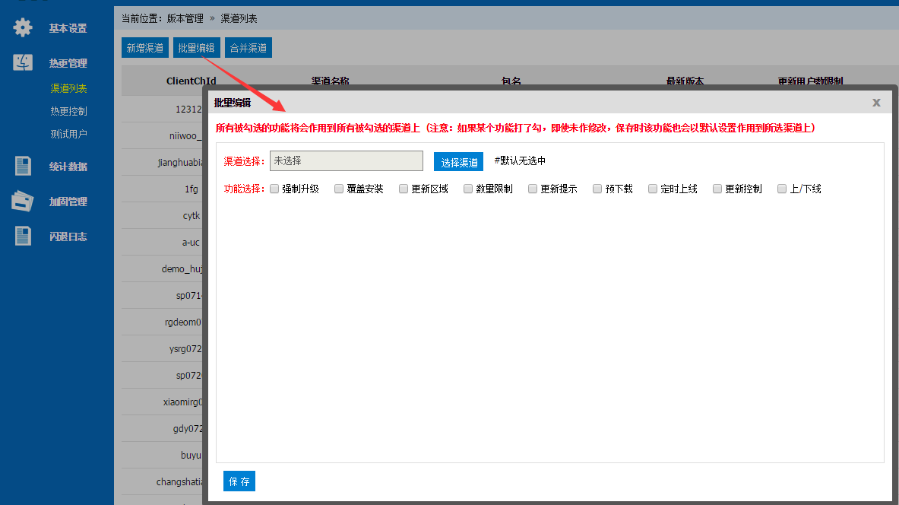
后台功能介绍
批量编辑：可以一次性编辑多个渠道，将多个渠道的更新配置统一进行编辑和生效。节省单个渠道进行编辑的工作量。

Slide 10
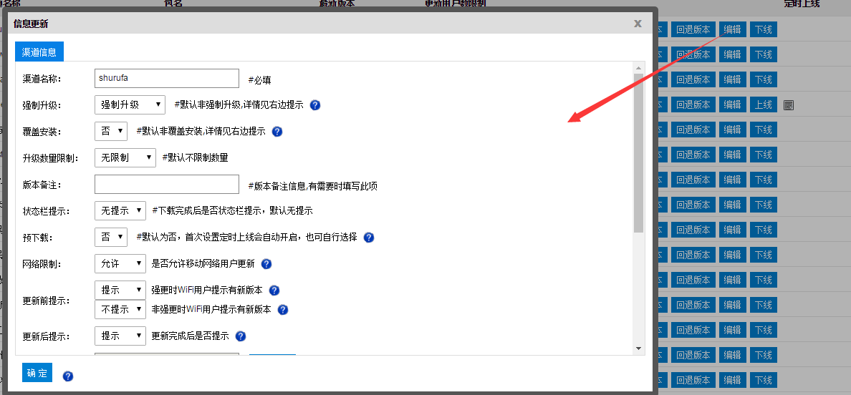
编辑：可实时修改渠道信息 不懂的选项可将鼠标移至对应的 处，会有详细的介绍。

Slide 11
版本测试
1、直接可以安装上传的对应版本1的包，进行正常的游戏测试；然后在系统管理界面，点击测试用户，输入测试手机IMEI【手机拨打电话界面输入*#06#】
2、退出游戏—重启游戏。
3、wifi网络-非强更：会在后台静默更新（下载完成后，重启游戏将会切换到最新版本）
强更：在前端页面走更新下载进度条，必须更新到最新版本，才可继续游戏；
流量-非强更：进入游戏提示“暂不更新”“后台下载”，点击暂不更新即可进入游戏，当切换到wifi后——自动后台静默下载（下载完成后，重启游戏将会切换到最新版本）
；点击后台下载 会在状态栏中显示下载进度（下载完成后，重启游戏将会切换到最新版本）
强更：在前端页面走更新下载进度条，必须更新到最新版本，才可继续游戏。
4、 客户端在如下三个点上会触发版本检查：
1. 网络状态的变化: 从非WiFi连接切换到WiFi连接；
2. 如果用户一直处于WiFi网络连接状态，最短8个小时会做一次检查；
3. 进入游戏时，不管是什么网络连接，都会做一个版本更新检查；
6、 对新版本进行测试没问题后即可上架。

Slide 12
FAQ
新增版本的时候为什么提示MainChId不匹配？
您好，是因为您在集成的时候没有在manifest里加上<meta-data android:name="MainChId" android:value=" xxxx " />;
MainChId/xxxx在系统管理中—管理首页—产品信息中可查询
2）在更新版本的时候为什么提示ClientChId不匹配？
您好，请麻烦查看此包clientchid是否和上传到对应的渠道的包的clientchid匹配，您可使用批量更新功能，进行一键更新
3）在新增版本的时候提示APK文件ClientChId解析错误
您好，当前您上传的游戏包 未集成热更SDK，请麻烦技术同事集成后再上传（或麻烦直接联系我们）。
4）为什么我更新了版本，但是游戏包不见了？
您好，请麻烦查看当前已上传的版本中是否存已有同版本的母包存在，同versioncode的包会直接转移到母包下面成为子版本
5）为什么我在加入测试用户后，没有发起更新到最终版本？
您好，由于版本刚更新后，会有个1-3分钟的时间进行打差分包，是不会返回最新版本，请麻烦稍等1-3分钟后重试，如果发现还是
无法更新，请麻烦联系我们，有可能是集成有问题导致无法更新。
6）请问后台更新的机制是什么？
您好，后台更新是按照MainChId- ClientChId –包名 – versioncode 来匹配更新的，其中缺一不可。
7）请问签名不同可以进行更新吗？
您好，不同签名是可以进行正常更新，会延续上一版本的签名。
8）使用热更新后，渠道的信息会丢失吗？
您好，不会的，渠道信息我们会随着更新一直保留到最新版本中

Slide 13
9）请问集成了热更新会修改我们的游戏/应用吗？
您好，不会的，热更新不会修改版本中的任何代码和资源
10）请问热更新是如何更新的，是进行整包更新吗？
您好，是的当前是进行整包更新，然后这边是根据版本之间的差距进行计算不同进行差分更新。
11）那么我更新过去后的版本会有问题吗？
您好，您这边最终需要更新的版本是什么样子，通过热更新过去的版本就是什么样子，并不会修改版本的结构。

